Slide 1
Ministerio de Hacienda
Cumplimiento de las Obligaciones Tributarias
Proyecto de Fortalecimiento y Modernización del Servicio Nacional de Aduanas

Slide 2
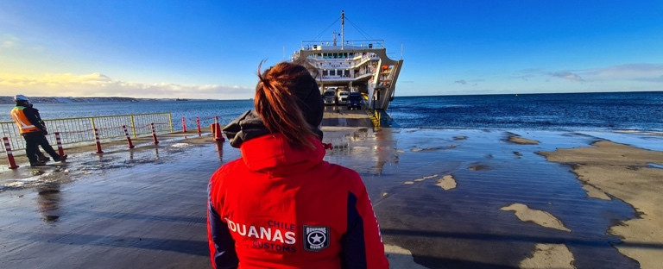
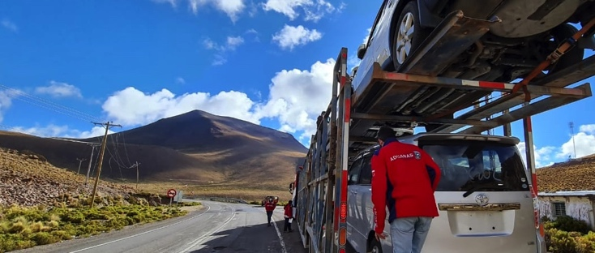
¿Qué hacemos?
Vigilar y fiscalizar el paso de mercancías por las costas, fronteras y aeropuertos de la República.
¿Para qué lo hacemos?
Para contribuir a la recaudación fiscal, al desarrollo económico,
a la competitividad y a la protección del país y las personas.
Rol de Aduanas
¿Cómo lo hacemos?
A través de procesos integrados, efectivos y transparentes, sustentados en una gestión estratégica e inteligente de los datos e información.

Slide 3
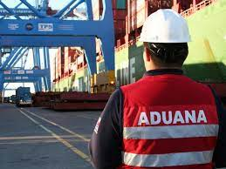
2040 FUNCIONARIOS(as) aprox
16 DIRECCIONES REGIONALES Y ADMINISTRACIONES DE ADUANAS
PRESENCIA DE VISVIRI A PUERTO WILLIAMS
120 PUNTOS DE CONTROL
Permanentes A NIVEL NACIONAL
Aduanas en Puntos de Control
ATENCIÓN LOS 365 DÍAS DEL AÑO

Slide 4
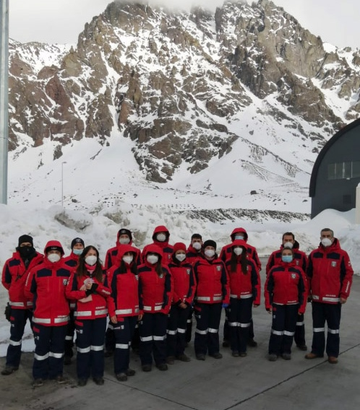
Art 1 de la Ordenanza Aduanera y Ley Orgánica: Al Servicio Nacional de Aduanas le corresponderá vigilar y fiscalizar el paso de mercancías por las costas, fronteras y aeropuertos de la República, intervenir en el tráfico internacional para los efectos de la recaudación de los impuestos a la importación, exportación y otros que determinen las leyes, y de generar las estadísticas de ese tráfico por las fronteras, sin perjuicio de las demás funciones que le encomienden las leyes.
Ley Orgánica del Servicio: DFL N° 329 de 1979, del Ministerio de Hacienda (D.O. 20.06.1979)
Ordenanza de Aduanas: Decreto con Fuerza de Ley N° 30 de 2004, del Ministerio de Hacienda (D.O. 04.06.2005).
Marco Legal y Normativo General
Ley 19.542/1997: Moderniza Sector Portuario Estatal.
Decreto N° 1114 del año 1997 emitida por el Director Nacional de Aduanas.
Resolución N° 3058 y N° 3060 año 2012 emitida por el Director Nacional de Aduanas.

Slide 5
Medidas de Fortalecimiento Servicio Nacional de Aduana

Slide 6
Medida 1
Modificaciones a la Ordenanza de Aduana (OA) en materia de la relación comercial con sus usuarios de comercio exterior
Medida 2
Medidas de Fortalecimiento Servicio Nacional
de Aduana
Eliminación Exención de IVA en importaciones menores a US$ 41
Envíos Courier
Medida 3
Incrementar la efectividad en los procesos de fiscalización para la lucha contra la evasión tributaria, crimen organizado y aumento de la recaudación
Mayor dotación para fiscalización de evasión
Fortalecer las capacidades para el control minero
Nuevas capacidades internas para fortalecer la fiscalización

Slide 7
Medidas de Fortalecimiento Servicio Nacional
de Aduana
Medida 1
Modificaciones a la Ordenanza de Aduana (OA) en materia de la relación comercial con sus usuarios de comercio exterior

Slide 8
Artículo 25; agréguese artículo 25 bis
Medidas de Fortalecimiento Servicio Nacional de Aduana
De las Notificaciones: Toda notificación que deba realizar el Servicio Nacional de Aduanas, se practicará por correo electrónico, salvo las excepciones legales que procedan.
Medida 1
Modifíquese Artículo 92 bis
Ampliar plazos para formular cargos: Si en las destinaciones aduaneras resultaren mayores derechos, impuestos, tasas o gravámenes que los cobrados, el Servicio podrá formular cargos dentro del plazo de tres años, (actual 2 años).
Modificaciones a la Ordenanza de Aduana (OA) en materia de la relación comercial con sus usuarios de comercio exterior
Agréguese al artículo 92 bis el artículo 92 ter
Modificación al valor declarado de una DIN: por parte del importador cuando se trate de variaciones al valor, cuyas condiciones sean conocidas al momento de la legalización de la declaración respectiva y sean susceptibles de ser acreditadas.

Slide 9
Modificaciones art. 121
Recursos de Reposición Administrativa: ampliación de los plazos de presentación a 30 días (antes (15 días); 90 días (antes 50 ) para rechazarla en caso de no encontrarse notificada; “suspenderá” (antes “no interrumpirá) el plazo para la interposición de la reclamación judicial la presentación de la reclamación
Medidas de Fortalecimiento Servicio Nacional de Aduana
Medida 1
Modificaciones a la Ordenanza de Aduana (OA) en materia de la relación comercial con sus usuarios de comercio exterior
Modificaciones artículo 127
Se armonizan normas sobre procedimientos judiciales ante los TTA (expediente-conciliación-procedencia de recursos)
Ordenanza de Aduana
Armonización de la OA con el Código Tributario

Slide 10
Medidas de Fortalecimiento Servicio Nacional
de Aduana
Medida 2
Eliminación “Deminimis” a las operaciones de Courier

Slide 11
La eliminación del “Deminimis” a los envíos Courier, significa que los envíos con un valor FOB menor o igual a US$ 41 quedan liberados del pago de impuestos (IVA).
Medidas de Fortalecimiento Servicio Nacional de Aduana
Medida 2
Eliminación “Deminimis” a las operaciones de Courier
 | 2019 | 2020 | 2021 | 2022 | 2023
Cantidad de Envíos | 1.908.472 | 5.054.125 | 12.997.910 | 9.868.463 | 19.380.446
Variación % |  | 164,83% | 157,17% | -24,08% | 96,39%
 | 0-41 US$ | Mayor a US$ 41 | Total
Cantidad de envíos | 2.020.087 | 200.000 | 2.220.087
% por rango de valor | 91,0% | 9,0%
Valor FOB promedio (US$) | 14,59
Un 91% de los envíos tienen un valor FOB menor o igual a US$ 41.

Slide 12
La eliminación del “Deminimis” a los envíos Courier, significa que los envíos con un valor FOM menor o igual a US$ 41 quedan liberados del pago de impuestos (IVA).
Medidas de Fortalecimiento Servicio Nacional de Aduana
 | 2024 | 2025 | 2026 | 2027 | 2028 | Total
Cantidad de Envíos | 21.769.369 | 25.745.198 | 29.721.026 | 33.696.855 | 37.672.683 | 148.605.131
Cantidad de Envíos < US$ 41 | 19.808.241 | 23.425.901 | 27.043.561 | 30.661.221 | 34.278.881 | 135.217.806
Valor FOB Envíos < US$ 41 | 289.002.243 | 341.783.900 | 394.565.558 | 447.347.216 | 500.128.873 | 1.972.827.790
Flete | 28.900.224 | 34.178.390 | 39.456.556 | 44.734.722 | 50.012.887 | 197.282.779
Seguro | 5.780.045 | 6.835.678 | 7.891.311 | 8.946.944 | 10.002.577 | 39.456.556
Valor CIF Envíos < US$ 41 | 323.682.512 | 382.797.968 | 441.913.425 | 501.028.881 | 560.144.338 | 2.209.567.124
Advalorem (6%) | 0 | 0 | 0 | 0 | 0 | 0
IVA (US$) | 61.499.677 | 72.731.614 | 83.963.551 | 95.195.487 | 106.427.424 | 419.817.754
Medida 2
Eliminación “Deminimis” a las operaciones de Courier
Eliminar el de minimis a los envíos Courier, en los siguientes 5 años se podría obtener un aumento de recaudación de US$ 419.817.754 por concepto de pago de IVA.

Slide 13
Medidas de Fortalecimiento Servicio Nacional
de Aduana
Medida 3
Fortalecimiento de los procesos de fiscalización para la lucha contra la evasión tributaria, crimen organizado y aumento de la recaudación

Slide 14
Proyectos de Ley y Programas que Fortalecen la función Fiscalizadora
PNCO; Contribuir a la detección del crimen organizado transnacional, a través de la efectividad del control de mercancía de contrabando y el lavado de activos, velando por la seguridad del país.
10 medidas ; 8 medidas incluyen a Aduanas
Medida 1: Modernización de Aduanas
Medidas de Fortalecimiento Servicio Nacional de Aduana
PDL Moderniza el Sistema de Inteligencia del Estado (Boletín 12234-02): Incorporar al SIE la unidad de inteligencia del Servicio Nacional de Aduanas. El Director/a de Aduana formará parte del Comité de Inteligencia del mismo, cuya función será orientar, regular, optimizar, revisar y evaluar el flujo e intercambio de la información e inteligencia.
Plan Nacional del Crimen Organizado (PNCO)
PDL Inteligencia del Estado
PDL Inteligencia Económica y Financiera del Estado
Política Nacional de Seguridad Pública
Lucha contra a Evasión
Política Nacional de Integridad
Medida 3
Fortalecimiento de los procesos de fiscalización para la lucha contra la evasión tributaria, crimen organizado y aumento de la recaudación
PDL Sobre el Subistema de Inteligencia Económica y Financiera del Estado:(SIE), objetivo es crear un sistema de inteligencia para combatir nuevas amenazas que impactan a la seguridad nacional e internacional bajo las modalidades del crimen organizado, lavado de activos, terrorismo, financiamiento del terrorismo
Creación de Unidades de Inteligencia
Fortalecimiento de la Integridad Pública: Política Nacional de Integridad
Creación de Contraloría Interna
La Política Nacional de Seguridad Pública es entregar gobernanza a las instituciones en materia de seguridad pública, para la prevención del delito, mejorar la información disponible, persecución del crimen organizado, control de armas.
Fronteras Críticas
Creación de una Subdirección Control Fronterizo y Operaciones

Slide 15
Estrategia de Fiscalización Aduana 2024 - 2026
Objetivos estratégicos vinculados
Desarrollar de una estrategia de fiscalización, basada en la gestión de riesgos aplicando el uso eficaz de las tecnologías y herramientas de apoyo
Contribuir a la disminución del crimen organizado a través de una mejor gestión del riesgo
Medidas de Fortalecimiento Servicio Nacional de Aduana
Dimensiones
Dimensiones
Fortalecimiento de la Fiscalización
Planes de Fiscalización con mirada hacia el crimen organizado
Plan de detección de evasión y fraude fiscal
Trabajos conjuntos / coordinados con otros servicios y ministerios
Fortalecimiento del trabajo con unidades estratégicas (UCEs)
Fortalecimiento de la gestión de riesgos (efectividad, rendimiento y riesgos emergentes)
Medida 3
Fortalecimiento de los procesos de fiscalización para la lucha contra la evasión tributaria, crimen organizado y aumento de la recaudación
Apoyo sistémico
Programa de Fiscalización Inteligente (PFI)
Sistema de trazabilidad de los contenedores (Hermes)
Proyecto de Interoperabilidad con otros servicios públicos
Programa Mundial de Contenedores
Narcotráfico
Drogas sintéticas
Armas
Explosivos
Fuegos artificiales
Cigarrillos
Propiedad Intelectual
Salud Pública
Medio ambiente
CITES
Zona Franca
Metal Doré
Piedras preciosas
Transporte de efectivo
Robo de cables de cobre
Robo de vehículos
Robo de madera
Lavado de Activos
E-commerce
Trazabilidad Minera
Valoración
Acuerdos Comerciales
Clasificación
Regímenes suspensivos
Equipamiento y herramientas de apoyo
Plan de Inversión Adquisición de equipos de rayos X
Adquisición de herramientas de detección de ilícitos
Fortalecimiento de la escuela de adiestramiento canino
Funcionarios y funcionarias
Plan de Competencias con nuevos riesgos
Plan operativo gestión de las personas

Slide 16
PDL Sistema de Inteligencia Económica del Estado
Impacto para Aduana
Modifica Ley Orgánica del Servicio: DFL N° 329 de 1979, del Ministerio de Hacienda.
El PDL crea en el SNA, una Unidad de Inteligencia Económica, dependiente del Director/a Nacional, encargada de recopilar, evaluar y analizar información relacionada con crimen organizado transfronterizo
Modifica Ordenanza de Aduanas: Decreto con Fuerza de Ley N°30 de 2004, del Ministerio de Hacienda.
Funcionarios: Obligación de reserva indefinida, sanciona como delito el incumplimiento.
Funcionarios: Obligación de declarar intereses y patrimonio.
Funcionarios: Obligación de someterse a control de consumo de drogas.
Perfecciona la redacción del delito de receptación aduanera, eliminando la presunción que contempla la norma. Esto debilita la persecución penal y como contrapartida eleva el estándar de la prueba.
Importancia: La receptación involucra la persecución de bandas que en su organización utilizan bodegas, camiones y otros recintos para almacenar mercancías de contrabando, para luego distribuir los productos objeto del delito.
Establece art. 203 bis que impide operar como usuario de ZF a personas que hayan sido condenadas por crimen o simple delito.
Medidas de Fortalecimiento Servicio Nacional de Aduana
Medida 3
Fortalecimiento de los procesos de fiscalización para la lucha contra la evasión tributaria, crimen organizado y aumento de la recaudación

Slide 17
Seguridad y Crimen Organizado
Objetivo: Desarrollar estrategias para hacer frente al crimen organizado, lavado de activos, evasión tributaria, tráfico ilícito y en el marco de la nueva estrategia de inteligencia
Hallazgos constitutivos de delitos aduaneros de relevancia
Medidas de Fortalecimiento Servicio Nacional de Aduana
Crimen Organizado
“Lidocaína”, se condenó a una persona por contrabando reiterado, con pena corporal y multa. La denuncia de Aduanas permitió iniciar la investigación del Ministerio Público, quien detectó una banda de narcotráfico que operaba desde la cárcel.
Contrabando de oro, se formalizó a 35 imputadosEn 2023 se condenó a 14 imputados por delitos de contrabando reiterados y declaración maliciosa en la exportación, delitos tributarios, asociación ilícita y lavado de activos, imponiendo penas corporales, multas por más de 380 millones de pesos, junto al comiso de más de 23 kilos de oro de alta pureza, joyas, 32 monedas, seis barras de platino y dineros retenidos en distintos bancos.
Formalizaciones y prisiones preventivas en causas aún en investigación, entre las que destacan: “Megafraude”, “Operación Columbia”, “Alianza Austral” y “Los sin frontera”.
“Caso relojes”, se condenó a cinco imputados por los delitos de contrabando reiterado, receptación aduanera reiterada, receptación, delitos tributarios, asociación ilícita y lavado de activos, imponiendo penas corporales, multas y comiso de joyas de gran valor.
Programa Mundial Control de Contenedores
Ministerio del Interior y Seguridad Pública
Mesa Contra el robo de cobre
Comité Estratégico contra el Crimen Organizado
OMA-ONUDC
Mesa Control de Armas
DGMN
Mesa de Trazabilidad Fiscal Minera
Ministerio del Interior y Seguridad Pública
Mesa Intersectorial sobre Prevención y Combate al Lavado de Activos y al Financiamiento del Terrorismo
Mesa de Robo violento de Vehículos
Mesa de Fiscalización SNA-SII-TGR
Medida 3
Fortalecimiento de los procesos de fiscalización para la lucha contra la evasión tributaria, crimen organizado y aumento de la recaudación

Slide 18
Medidas de Fortalecimiento Servicio Nacional
de Aduana
Medida 3
Propuesta Nueva Planta

Slide 19
Nuevas capacidades internas – Nueva estructura y jefaturas
Medidas de Fortalecimiento Servicio Nacional de Aduana
Incorporar a la ley orgánica de aduana la creación de dos nuevas subdirecciones para abordar de mejor manera los nuevos requerimientos al servicio. Aumentar de 6 a 8 subdirecciones.
Reorganización de la jurisdicción territorial de las administraciones de aduana, para mejorar la presencia del servicio en el territorio
Traspasar las Administraciones de Aduana de San Antonio y Los Andes a Direcciones Regionales
Medida 3
Propuesta Nueva Planta
Crear una Dirección Regional para la “Araucanía” pues hoy es atendida por la Dirección Regional de Talcahuano (que tiene jurisdicción sobre 4 regiones).
Creación del Departamento Nacional de Formación Aduanera para la implementación de nuevos programa de formación y especialización.
Robustecer las Direcciones Regionales y Administraciones de Aduana, dotándolas de departamentos que fortalezcan la estructura organizacional en regiones
Modifica Decreto 1.230 de 1989 del Ministerio de Hacienda
Modifica Ley Orgánica del Servicio. Título I DFL 329 /1979

Slide 20
Proyecto de Ley : Permitirá Modificar la Ley Orgánica del Servicio Nacional de Aduanas (DFL 329 de 1979) para lograr los siguientes cambios institucionales:
Medidas de Fortalecimiento Servicio Nacional de Aduana
Facultar al Director o Directora Nacional para establecer la estructura organizativa interna del servicio, determinando las denominaciones y funciones que corresponda, incluyendo especialidades propuestas por la Mesa Técnica (integrada por la asociación de funcionarios y la dirección de Aduanas).
Fijar en 1.616 el número de cargos de la nueva planta según lo acordado por la mesa técnica, sobre la base de un estudio realizado para estos efectos por la Universidad de Chile.
Medida 3
Propuesta Nueva Planta
Contemplar como mecanismo de provisión de los cargos de la nueva planta, por razones de técnica legislativa y dada la especificidad del proceso, a la dictación de uno o más DFL para el concurso interno de encasillamiento, fijando como plazo máximo para su dictación de 180 días tras la publicación del PDL.
El encasillamiento será de carácter voluntario, en que solo podrán participar funcionarios y funcionarias bajo criterios de admisibilidad y posibilidades de ascenso con un máximo de 3 grados, de conformidad a lo propuesto por la Mesa Técnica integrada por el Servicio Nacional de Aduanas y ANFACH. Podrán participar tanto quienes están en planta como a contrata, y será un proceso gradual.

Slide 21
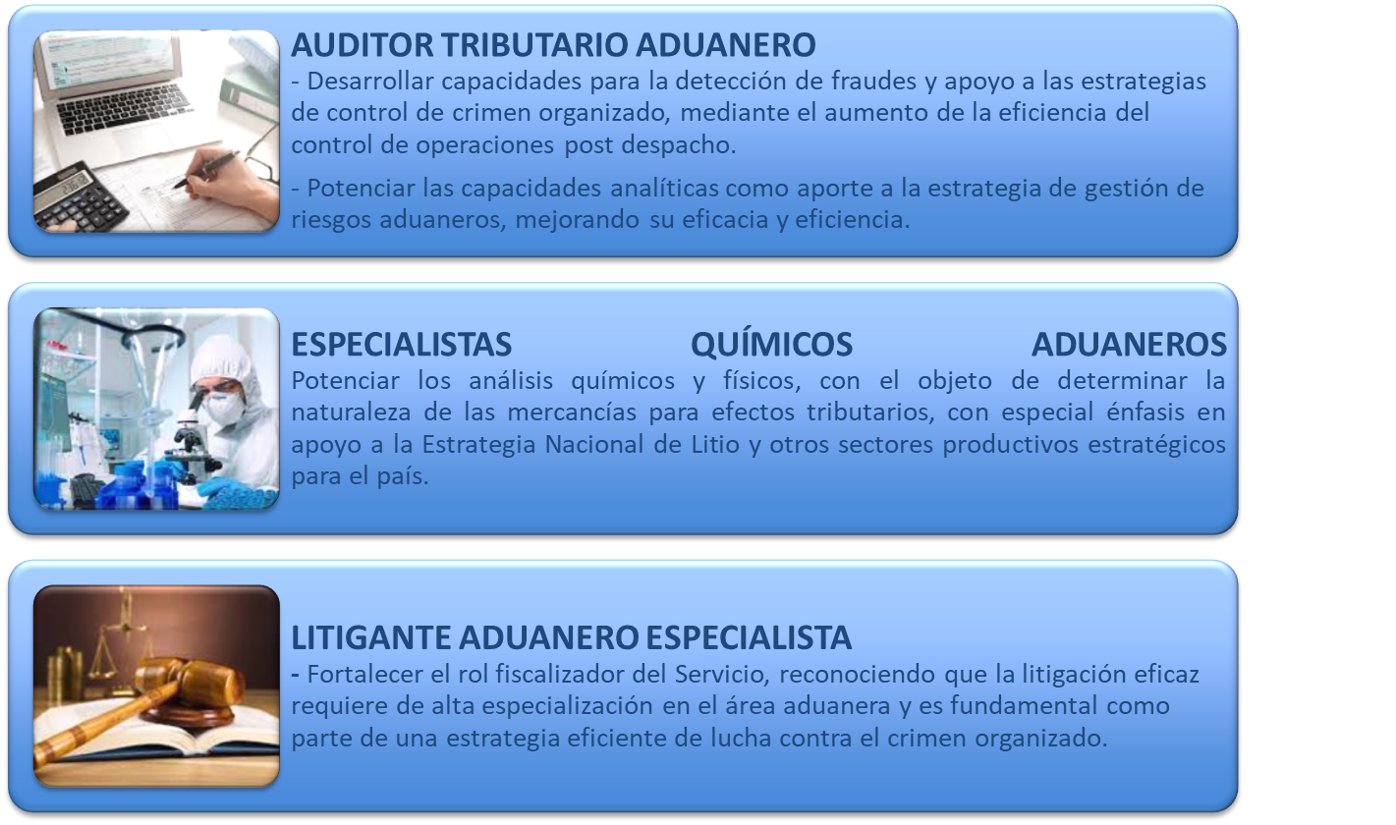
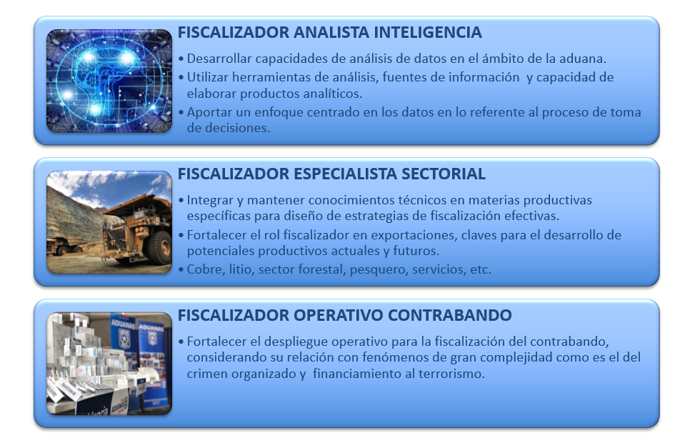
Fortalecimiento de los estándares de eficacia, eficiencia e integridad pública en el funcionariado
Medidas de Fortalecimiento Servicio Nacional de Aduana
Medida 3
Propuesta Nueva Planta

Slide 22
Medidas de Fortalecimiento Servicio Nacional
de Aduana
Medida 3
Propuesta de Mejoramiento y/o implementación de Laboratorio Químico Minero

Slide 23
Proyectos de Ley y Programas que Fortalecen la función Fiscalizadora
Medidas de Fortalecimiento Servicio Nacional de Aduana
Líneas | Monto M$
Minería | 25.000
Joyas | 20.500
Bebidas Alcohólicas | 241.900
Lector Minerales | 190.000
Total | 477.400
Mejoramiento y modernización del equipamiento del Laboratorio Químico de Aduanas para apoyar los procesos de determinación químico de productos sensibles, con carga impositiva, para la fiscalización y sanción en materias de evasión
concentrado de cobre, concentrado de molibdeno, concentrado de zinc, concentrado de plomo, de hierro, así como carbonatos, cloruros e hidróxidos de litio,
Medida 3
Propuesta de Mejoramiento y/o implementación de Laboratorio Químico Minero
Estudio y Evaluación para la instalación de un Laboratorio Químico en la Zona Norte
Líneas | Monto M$
Servicio Externo del Estudio | 25.000

Slide 24
Medidas de Fortalecimiento Servicio Nacional
de Aduana
Medida 3
Incremento dotacional para la implementación de Medidas

Slide 25
Incremento Dotación a Contrata por Medida
Medidas de Fortalecimiento Servicio Nacional de Aduana
PDL | Aduanas | PROFESIONAL | FISCALIZADOR | TÉCNICO | ADMINISTRATIVO | Total
 |  | Cantidad | Cantidad | Cantidad | Cantidad
Cumplimiento Obligaciones Tributarias | ARICA | 7 | 17 | 2 | 17 | 43
 | IQUIQUE | 4 | 29 | 4 | 17 | 54
 | TOCOPILLA |  | 4 |  | 2 | 6
 | ANTOFAGASTA | 2 | 12 | 2 | 8 | 24
 | CHAÑARAL | 2 | 6 |  | 1 | 9
 | COQUIMBO | 2 | 2 | 2 | 3 | 9
 | VALPARAÍSO |  | 6 | 5 | 2 | 13
 | LOS ANDES | 3 | 5 | 5 | 26 | 39
 | SAN ANTONIO | 7 | 16 | 4 | 9 | 36
 | METROPOLITANA |  | 15 | 18 | 9 | 42
 | TALCAHUANO | 3 | 6 | 10 | 5 | 24
 | PUERTO MONTT |  | 3 | 1 | 8 | 12
 | OSORNO | 4 | 5 | 4 | 20 | 33
 | PUERTO AYSEN | 2 | 3 |  |  | 5
 | COYHAIQUE |  | 4 |  |  | 4
 | PUNTA ARENAS | 6 | 6 | 7 |  | 19
Sub Total |  | 42 | 139 | 64 | 127 | 372
Medida 3
Incremento dotacional para la implementación de Medidas

Slide 26
Medidas de Fortalecimiento Servicio Nacional
de Aduana
Medida 3
Fortalecimiento Tecnológico Institucional

Slide 27
Tecnología No Invasiva (Escáner)
HW para la Nube
Equipamiento Tecnología No Invasiva para la Fiscalización
Licencias SW Microsoft
Servicios Cluod, Migración
Plataforma Allot
Desarrollo sistemas
Plataforma Seguridad
Equipos para fiscalización menor (linternas, kit de contrabando, otros)
Renovación Equipamiento personal
Medida 3
Fortalecimiento Tecnológico Institucional

Slide 28
Medidas de Fortalecimiento Servicio Nacional
de Aduana
Medida 3
Tecnología No Invasiva (Escáner)

Slide 29
Hitos Relevantes
GESTIÓN TNI MAYOR 2023 - 2024
Medidas de Fortalecimiento Servicio Nacional de Aduana
Ubicación |  | Tipo Equipamiento | Cantidad | Año Adquisición | Año Obsolescencia | Estado Actual
Arica | Puerto de Arica | Portal | 1 | 2012 | 2022 | Operativo | Renovación
 | Chacalluta | Camión | 1 | 2014 | 2024 | Operativo | Renovación
 | Puerto de Arica | RX Pallet | 1 | 2027 | 2027 | Operativo
Iquique | Punto de Control Ipp | Camión | 1 | 2018 | 2018 | Operativo | Renovación
 | Punto de Control Ipp | Camión | 1 | 2018 | 2018 | Operativo | Renovación
 | El Loa | Camión | 1 | 2023 | 2033 | Operativo
 | Colchane | Camión | 1 | 2023 | 2033 | Operativo
Antofagasta | Puerto de Antofagasta | Camión | 1 | 2019 | 2019 | Inoperativo | Reposición
 | Punto de Control Antofagasta | Camioneta | 1 | 2025 | 2025 | Operativo
Los Andes | Punto de Control Los Andes | Camión | 1 | 2027 | 2027 | Operativo
San Antonio | Puerto San Antonio | Camión | 1 | 2023 | 2033 | Operativo
Valparaíso | ZEAL-ZAO | Portal | 1 | 2022 | 2022 | Operativo
 | ZEAL-ZAO | Camión | 1 | 2017 | 2017 | Inoperativo | Reposición
Talcahuano | Puerto Talcahuano | Camión | 1 | 2025 | 2025 | Operativo
Medidas de Fortalecimiento Servicio Nacional
de Aduana
Prioridad Adquisiciones
Equipos no operativos
Equipos operativos c/obsolescencia
Fronteras Críticas
Riesgo
Flujo Operaciones
24

Slide 30
Hitos Relevantes
GESTIÓN TNI MAYOR 2023 - 2024
Medidas de Fortalecimiento Servicio Nacional de Aduana
ADQUISICIÓN TNI 2023
TNI Mayor Presupuesto Aduana
Destino
2023 | San Antonio
TNI Mayor Min del Interior - PFS
Destino
2023 | El Loa | Colchane
Medidas de Fortalecimiento Servicio Nacional
de Aduana
PLAN ADQUISICIÓN TNI 2024 - 2027
Proyección TNI Mayor Presupuesto Aduana
Destino
2024 | Región Valparaíso* | Osorno*
2025 | Antofagasta | Región Valparaíso
2026 | Punta Arenas | Arica
2027 | Los Andes | Talcahuano | Talcahuano
Proyección TNI Mayor PNCO
Destino
2024 | Arica** | Los Andes**
 | Antofagasta | Iquique
2025
2026
2027
Proyección TNI Mayor Gob. Regionales
Biobio | 1 portal móvil | En elaboración bases de licitación con Gore Biobío.
Biobio | 2 portal móvil | En elaboración bases de licitación con Gore Biobío.
Tarapacá | 2 camiones | Revisión convenio mandato.
*Bases de licitación en toma de razón de Contraloría Regional de Valparaíso.
**En proceso de adjudicación de licitación.

Slide 31
Costo Total Proyecto Modernización y Fortalecimiento de Aduana
Medidas de Fortalecimiento Servicio Nacional de Aduana
SNA | 2024 | 2025 | 2026 | Costo en régimen
 | (M$) | (M$) | (M$) | (M$)
Aumento de Dotación | $ 3.448 | $ 11.901 | $ 14.766 | $ 14.626
Dotación Contratas medidas 1,2 y 3 | 158 | 125 | 89 | 372
Remuneraciones | 2.956 | 10.423 | 13.483 | 13.483
Bienes y Servicios de Consumo | 382 | 1.321 | 1.183 | 1.142
Adquisición de activos no financieros | 110 | 157 | 100 | -
Fortalecimiento Institucional |  | $ 14.310 | $ 17.946 | $ 20.464
Fortalecimiento Tecnológico | $ 5.545 | $ 7.951 | $ 8.212 | $ 4.498
Total PDL Aduanas | $ 8.993 | $ 34.163 | $ 40.924 | $ 39.588
Medidas de Fortalecimiento Servicio Nacional
de Aduana

Slide 32
Gracias!
Ministerio de Hacienda
Cumplimiento de las Obligaciones Tributarias
Proyecto de Fortalecimiento y Modernización del Servicio Nacional de Aduanas

